Slide 1


ĐOÀN PHƯỜNG 13 QUẬN 5
CHI ĐOÀN LÊ ĐÌNH CHINH
Chào mừng Đại hội đại biểu
Đoàn TNCS Hồ Chí Minh Phường 13 Quận 5
Lần thứ XI, Nhiệm kỳ 2022 - 2027
Trò chơi:
ĐUA TÊN LỬA
Đoàn viên thực hiện:
Môn :
Lớp :
THÁI THIÊN TRANG
Toán
2

Slide 2


ĐUA TÊN LỬA
Start

Slide 3




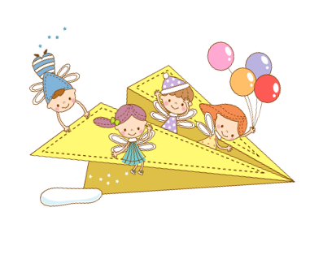
4
5
3
6
Thử thách
QUYẾT ĐỊNH

Slide 4
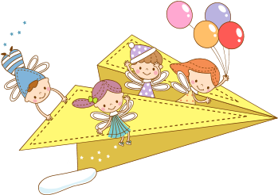
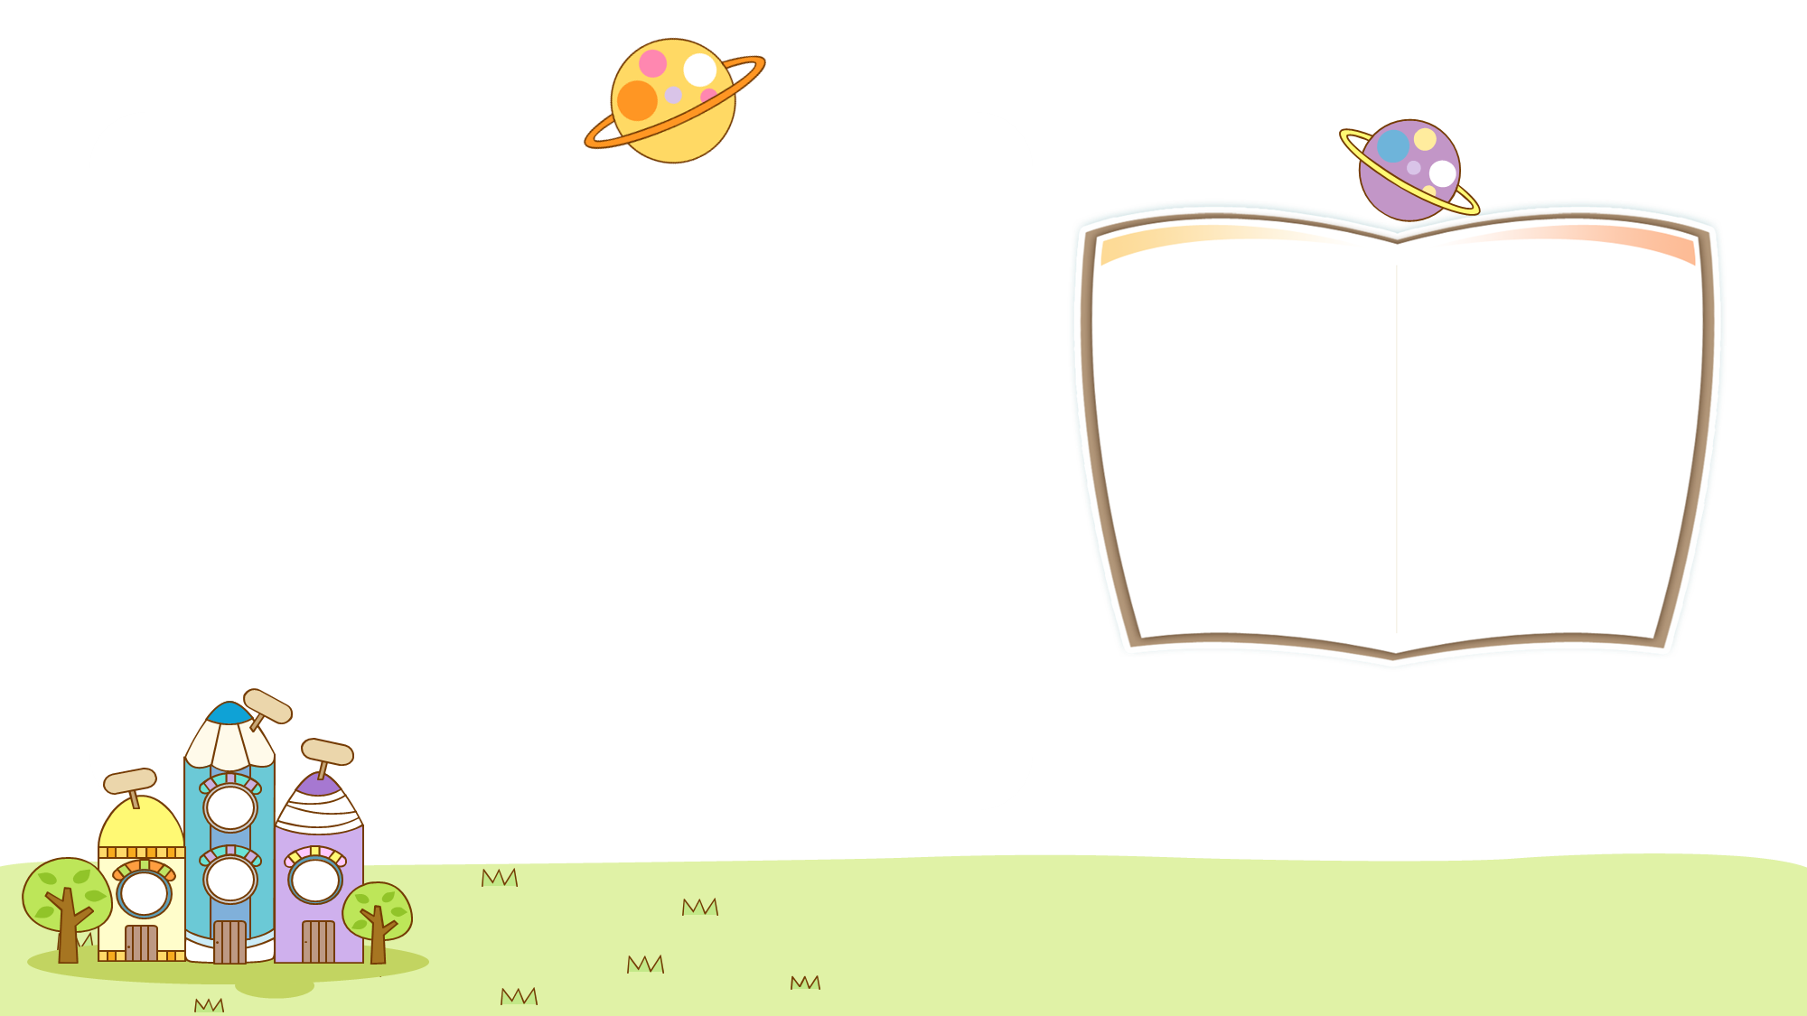
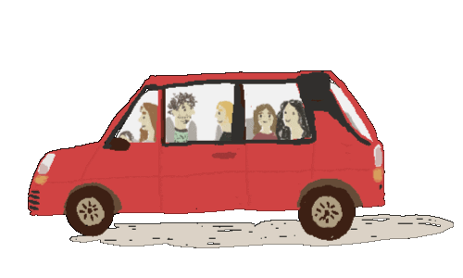

Back
3 + 3 + 3 = 9
..?.. +...?...+...?... = ...?...
Xem đáp án

Slide 5
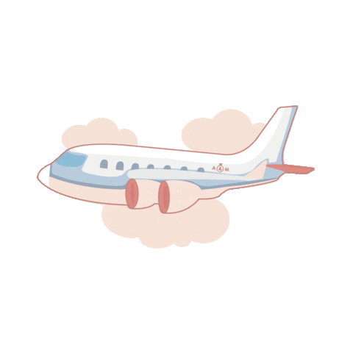
Back
3 được lấy 3 lần.
..?.. được lấy ...?... lần?
Xem đáp án

Slide 6

Back
4 được lấy 3 lần.
..?.. được lấy ...?... lần?
Xem đáp án

Slide 7

Back
4 được lấy 4 lần.
..?.. được lấy ...?... lần?
Xem đáp án

Slide 8

Back
3 được lấy 5 lần.
..?.. được lấy ...?... lần?
Xem đáp án

Slide 9
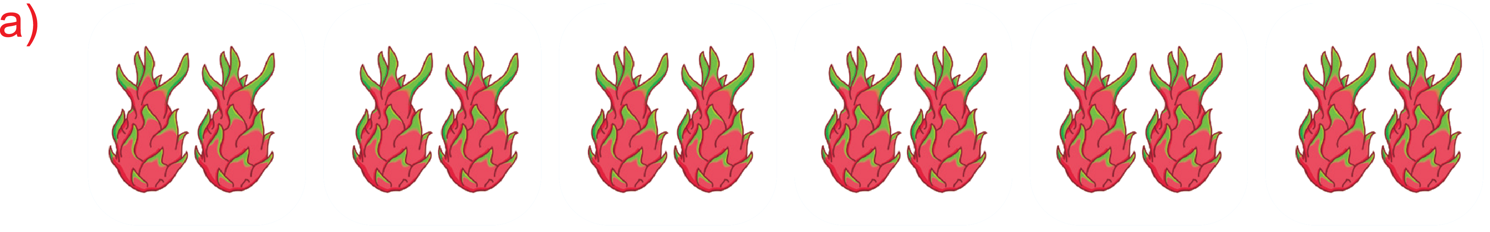
Back
4 được lấy 6 lần.
..?.. được lấy ...?... lần?
Xem đáp án

